Slide 1
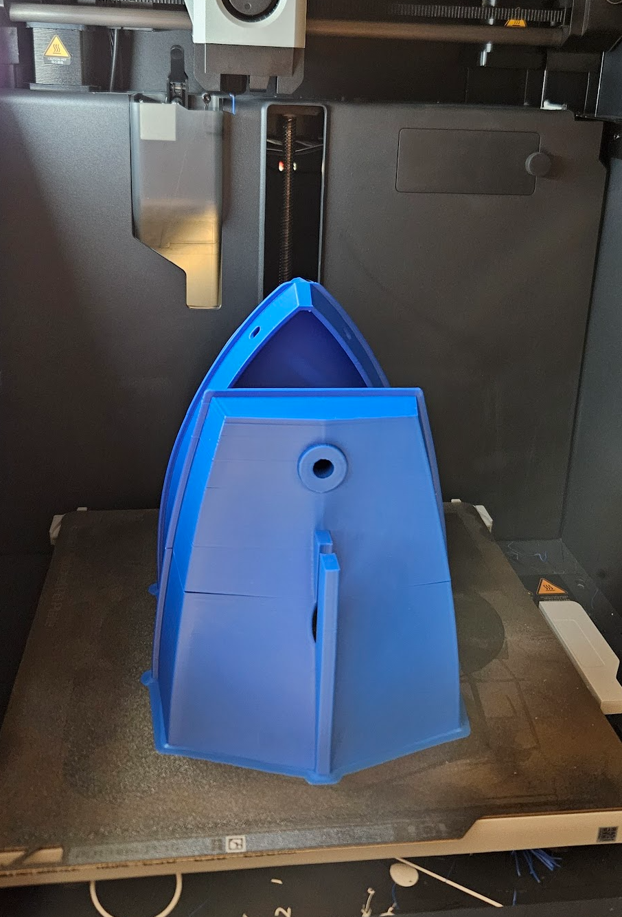
3D workshop
Vi bygger vores egen fjernstyrede båd. Den bliver 3D printet, hvorefter vi får den samlet.
Samtidig vil vores modelbygger fortælle om den håndværksmæssige del af modelverden.
Vi kommer også til at skille en 3D printer ad og se, hvordan vi opgraderer den.

Slide 2

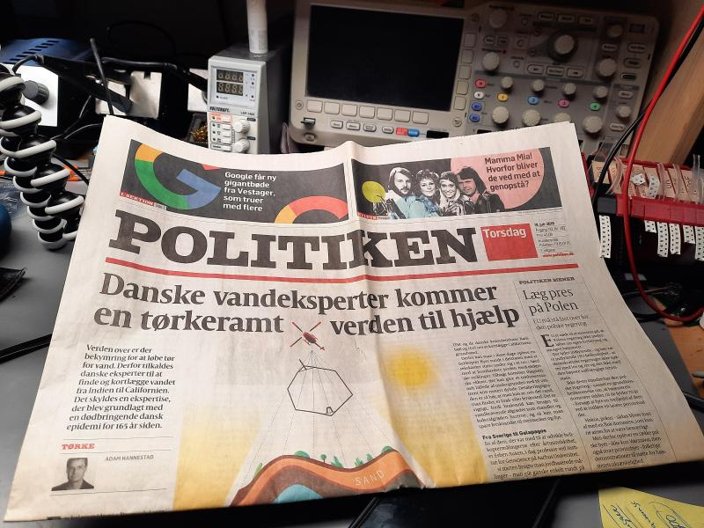
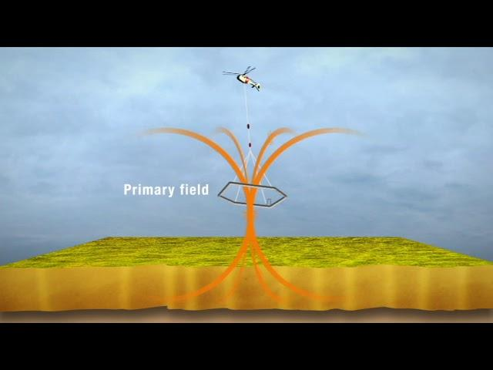
Hvem er jeg?
Navn: Gert Lauritsen
Bedrifter:
BENG Digital Electronic (svagstrømsingeniør)
Medskifter af Skytem
SW&HW udvikler
Hobby og Fritid:
Brygger ØL
3 børn, kone, hus og Ford
https://www.youtube.com/watch?v=AwNg--LtuMc

Slide 3
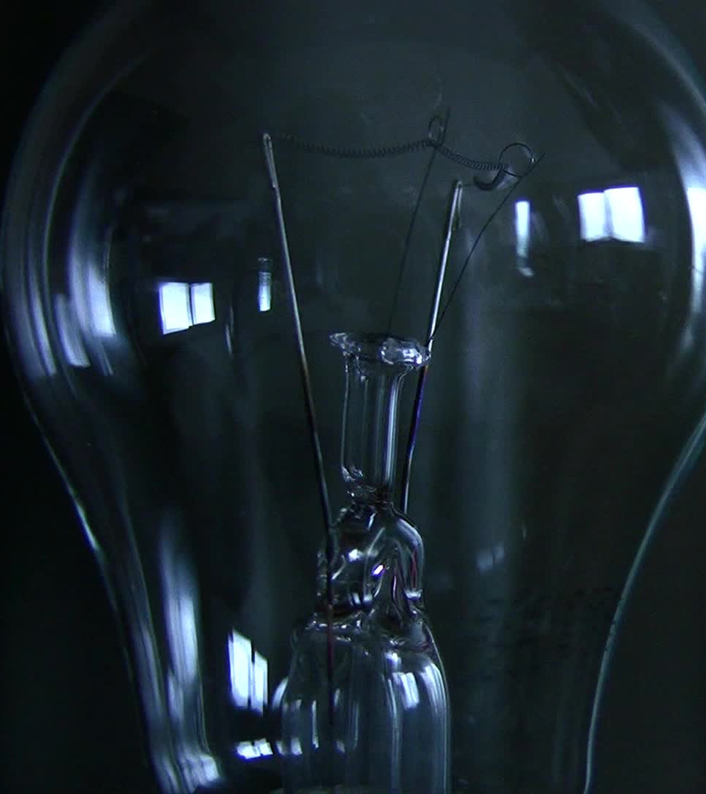
Agenda
Filament
Typiske fejl
Vedhæftning
Samling
Bearbejdning
Modifikation

Slide 4
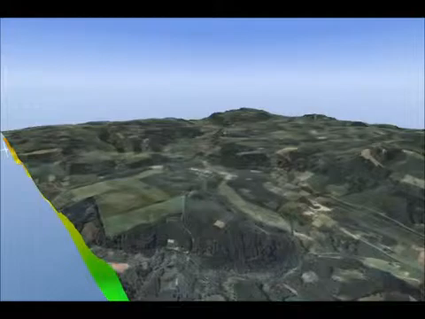

Slide 5
Filament egenskaber
Filamenttype | Styrker | Svagheder | Typisk trækstyrke (MPa) | Anvendelser | Nødvendige printforhold
PLA (Polylactic Acid) | - Let at printe med - Biologisk nedbrydeligt - Høj detaljegrad | - Lav varmebestandighed - Sprødt og kan knække ved belastning | 50-60 MPa | Prototyper, dekorative objekter, undervisning | 180-220°C, ingen varmebed krævet
ABS (Acrylonitrile Butadiene Styrene) | - Høj slagstyrke - Tåler moderate temperaturer - Holdbart | - Afgiver dampe under print - Warping uden enclosure | 30-50 MPa | Funktionelle dele, mekaniske komponenter | 210-250°C, varmebed 90-110°C, enclosure
PETG (Polyethylene Terephthalate Glycol) | - Slagfast - Fleksibelt - Modstandsdygtigt over for fugt | - Tynde tråde kan forekomme under print - Svært at klæbe | 50-55 MPa | Funktionelle dele, vandtætte genstande | 220-250°C, varmebed 70-85°C
TPU (Thermoplastic Polyurethane) | - Meget fleksibelt og elastisk - Slidstærkt - Modstandsdygtigt over for kemikalier | - Svært at printe (kræver lav hastighed) - Kan blive for elastisk | 30-40 MPa | Gummilignende dele, dæk, pakninger | 200-230°C, varmebed 30-60°C
Nylon (Polyamid) | - Ekstremt stærkt og slidstærkt - Modstandsdygtigt over for kemikalier - Fleksibelt | - Hygroskopisk (suger fugt) - Svært at printe | 50-70 MPa | Funktionelle dele, tandhjul, lejer | 240-270°C, varmebed 70-90°C, enclosure
PC (Polycarbonat) | - Høj styrke og varmebestandighed - Klar og gennemsigtig | - Svært at printe - Kræver høj varme | 60-75 MPa | Industrikomponenter, stærke kabinetter | 260-300°C, varmebed 90-110°C, enclosure
ASA (Acrylonitrile Styrene Acrylate) | - UV- og vejrbestandigt - Slagfast - God termisk stabilitet | - Kræver enclosure - Afgiver dampe som ABS | 40-50 MPa | Udendørs komponenter, skilte, mekaniske dele | 230-260°C, varmebed 90-110°C, enclosure
HIPS (High Impact Polystyrene) | - Let og stærkt - Bruges som støtte med opløseligt filament | - Begrænset holdbarhed alene - Kræver opløsningsmiddel | 20-40 MPa | Støttemateriale eller funktionelle komponenter | 220-240°C, varmebed 90-110°C
Wood Fill (PLA med træfibre) | - Trælignende finish - Let at printe som PLA | - Kan sløve dysen over tid - Mindre styrke end ren PLA | 30-50 MPa | Dekorative objekter med naturligt udseende | 200-220°C, ingen varmebed krævet
Carbon Fiber Reinforced PLA/PETG | - Meget stift og stærkt - Letvægt | - Skørt - Slid på dyse (kræver hærdet dyse) | 70-120 MPa (afhængig af basismateriale) | Dronedele, mekaniske komponenter | Afhænger af basismateriale, varmebed krævet
ASA CF (Carbon Fiber ASA) | - Høj UV- og vejrbestandighed - Meget stift og let - Dimensionelt stabilt | - Skørt - Dyrt - Slid på dyse | 60-80 MPa | Udendørs mekaniske dele, lette strukturer | 240-260°C, varmebed 90-110°C, enclosure
PC CF (Carbon Fiber PC) | - Ekstremt stærkt og stift - Høj varmebestandighed - Letvægt | - Svært at printe - Kræver høj varme og enclosure - Dyrt | 100-150 MPa | Fly- og bilkomponenter, højteknologiske dele | 260-300°C, varmebed 100-120°C, enclosure

Slide 6
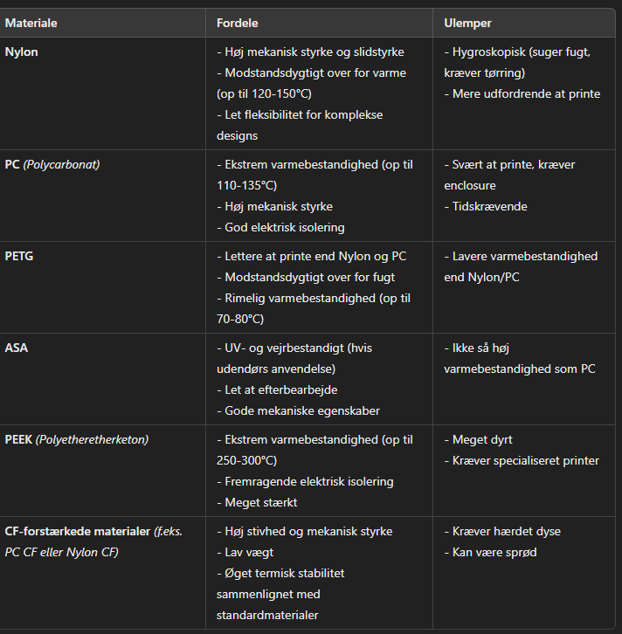
Høj styrke

Slide 7
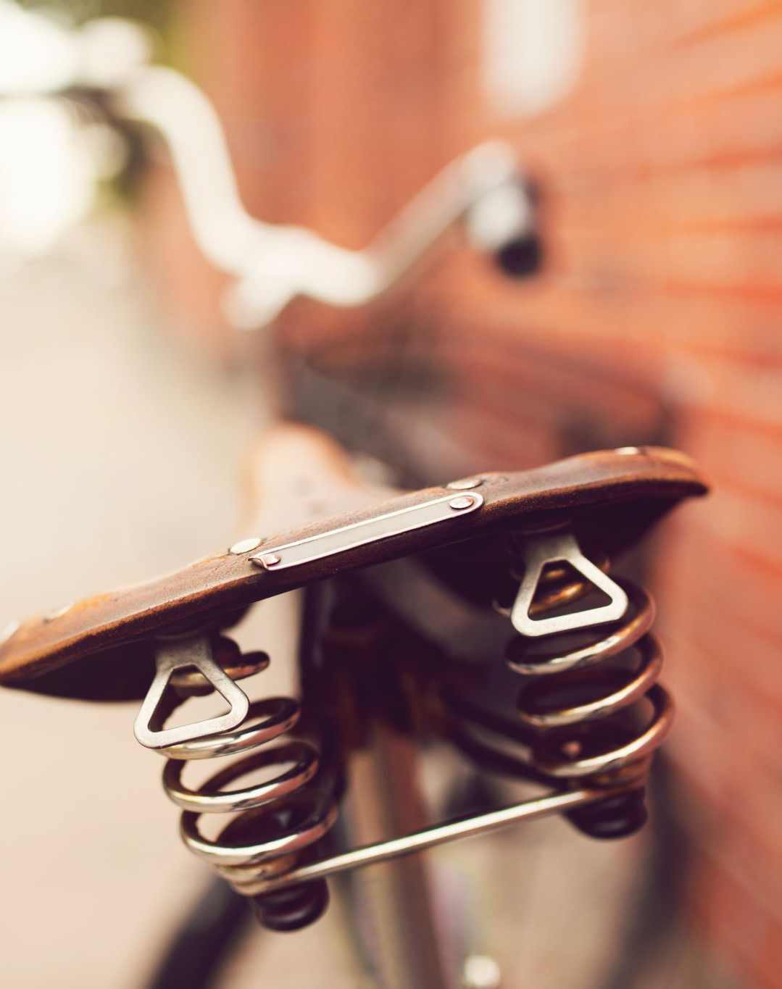
Notes
Materiale | Egenskaber
PLA | Høj trækstyrke, men skørt og ikke fleksibelt
Nylon | Lavere trækstyrke, men meget elastisk og sej
ASA CF | Ideelt til udendørs brug pga. UV-bestandighed, men kan være mere sprødt end uforstærket ASA
PC CF | Meget stærkt, klarer ekstreme belastninger, men kræver avanceret printudstyr
Carbon Fiber Filamenter | Kræver hærdede dyser (stål eller rubin) for at undgå slitage på printerens dyse

Slide 8
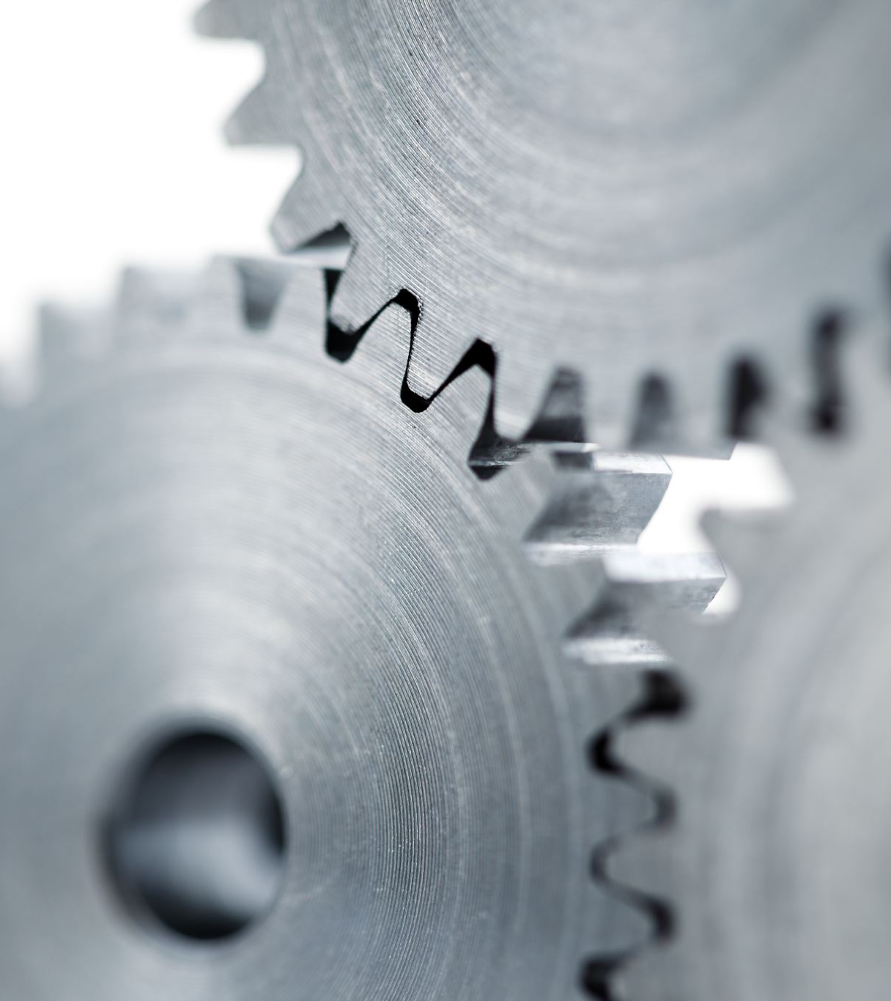
Typiske Fejl
1️⃣ Mekaniske fejl 2️⃣ Termiske fejl 3️⃣ Filamentrelaterede fejl 4️⃣ Software- og slicerfejl 5️⃣ Build plate-fejl

Slide 9
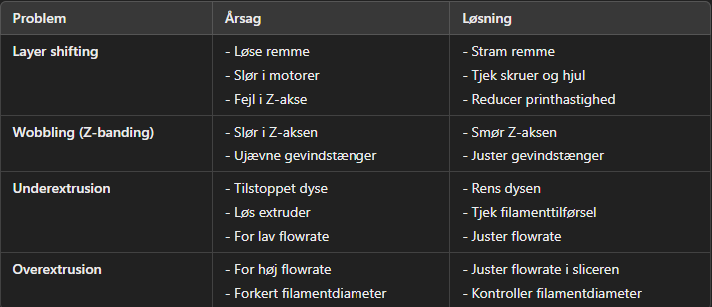
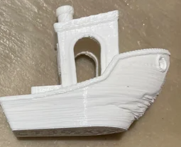
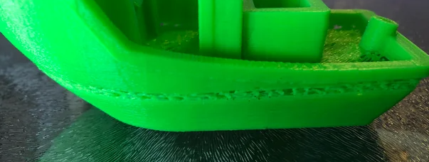
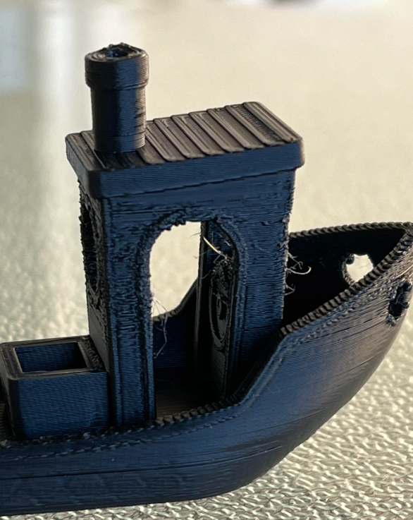
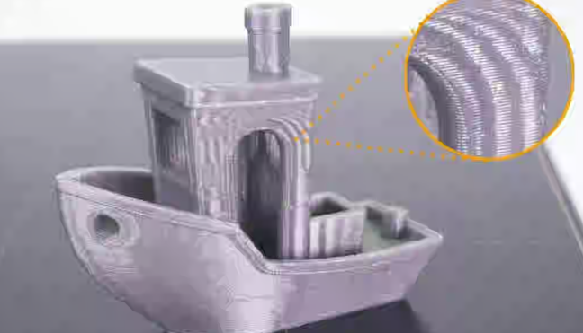
🛠️ 1. Mekaniske fejl

Slide 10
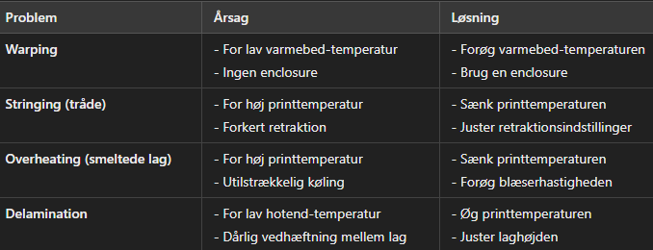
🔥 2. Termiske fejl

Slide 11
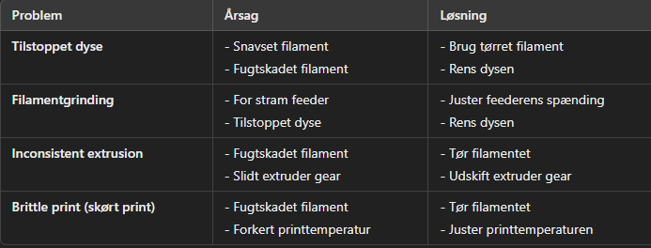
🎨 3. Filamentrelaterede fejl

Slide 12
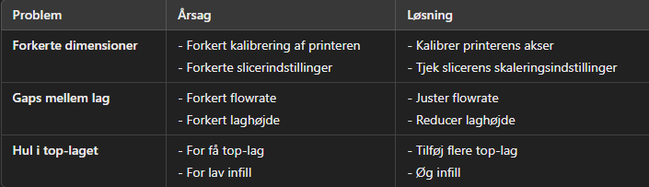
💻 4. Software- og slicerfejl

Slide 13
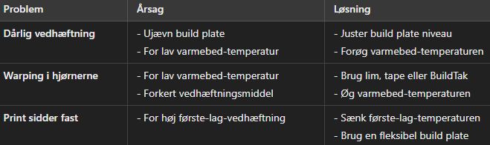
🖱️ 5. Build Plate-fejl

Slide 14
🧪 Top 5 mest almindelige årsager til fejl og deres løsninger
1️⃣ Underextrusion – Rens dysen, tjek filamenttilførsel og juster flowrate. 2️⃣ Warping – Brug varmebed og enclosure, og sørg for god vedhæftning. 3️⃣ Stringing – Juster retraktion og sænk printtemperaturen. 4️⃣ Dårlig vedhæftning – Sørg for korrekt level af build plate og brug vedhæftningsmiddel. 5️⃣ Tilstoppet dyse – Rens dysen og tør filamentet.

Slide 15
Build Plate Type | Materiale/Egenskab | Fordele | Ulemper | Anbefalede Filamenter
Glasplate (Borosilikatglas) | Hård, flad overflade | - Ekstremt glat overflade - Nem at rengøre - Modstandsdygtig over for varme og kemikalier | - Dårlig vedhæftning for visse materialer - Kan kræve lim, tape eller spray | PLA, PETG, TPU, ABS (kræver lim eller tape)
PEI Sheet (Polyetherimid) | Tynd PEI-film eller plade | - God vedhæftning uden ekstra midler - Let at fjerne prints efter afkøling - Holdbar | - Kan blive ridset - Kræver regelmæssig rengøring | PLA, PETG, ABS, ASA, TPU
Magnetisk Fleksibel Build Plate | Fleksibel metalplade med PEI-coating | - Let at fjerne prints ved at bøje pladen - God vedhæftning - Udskiftelig overflade | - Kan blive slidt over tid - Begrænset varmebestandighed | PLA, PETG, ABS, ASA
Carborundum Glasplate (Hærdet glas med coating) | Hærdet glas med mikrotekstureret overflade | - God vedhæftning, især for PLA og PETG - Holder længe - Nem at rengøre | - Kan have problemer med ABS og Nylon - Tung | PLA, PETG, TPU
BuildTak | Speciel polymeroverflade | - Fremragende vedhæftning - Reducerer behovet for lim eller tape | - Kan være svært at fjerne prints uden skader - Slides op over tid | PLA, PETG, ABS, ASA
Garan Plate (Keramisk belagt glas) | Keramisk coating på glas | - Høj varmebestandighed - God vedhæftning uden ekstra midler | - Kan være skrøbelig - Dyrere end almindelig glasplate | PLA, PETG, TPU, ABS
Aluminium Build Plate | Aluminium med påført overfladebehandling | - God varmeledning - Let - Holdbar | - Kan deformeres ved meget høje temperaturer - Kræver tape eller spray | PLA, PETG, ABS, Nylon
Polypropylen Plate | Fleksibel plastplade | - Fremragende til vedhæftning af TPU og PP - Fleksibel og let at fjerne prints | - Begrænset holdbarhed - Kan ikke bruges til alle filamenter | TPU, PP (polypropylen), fleksible filamenter
Bluetape (Malertape) | Papirtape, ofte blå | - Billig og nem at skifte - Velegnet til begyndere | - Kan løsne sig under print - Skal skiftes ofte | PLA, PETG
Kapton Tape (Polyimid tape) | Højtemperaturbestandig tape | - Fremragende vedhæftning for ABS - Tåler høj varme | - Vanskelig at påføre uden luftbobler - Slides op | ABS, ASA, Nylon
Textured PEI Sheet | Struktureret PEI-overflade | - Giver tekstureret finish - God vedhæftning - Let at fjerne prints | - Kan blive ridset - Kræver korrekt rengøring | PLA, PETG, ABS, ASA
Oversigt over build plates og deres egenskaber

Slide 16
Uddybning af de vigtigste build plates
🪟 Glasplate (Borosilikatglas)
Egenskaber: Meget glat overflade, hvilket giver prints en spejlblank bund.
Bedst til: PLA og PETG.
Tips: Brug limstift, hårspray eller tape for bedre vedhæftning til visse filamenter.
🧴 PEI Sheet (Polyetherimid)
Egenskaber: God vedhæftning uden brug af ekstra klæbemidler. Efter afkøling slipper printet let.
Bedst til: PLA, PETG, ABS, ASA, TPU.
Tips: Rengør med isopropylalkohol regelmæssigt for at bevare vedhæftning.
🔧 Magnetisk Fleksibel Build Plate
Egenskaber: Fleksibel plade, som gør det let at fjerne prints ved at bøje pladen.
Bedst til: PLA, PETG, ABS, ASA.
Tips: Brug en hærdet dyse, hvis du printer med abrasive filamenter som Carbon Fiber.

Slide 17
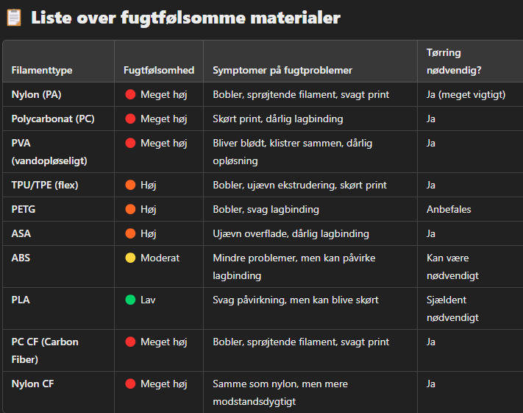
Fugtfølsome materialer
⚠️ Hvad sker der, når filamentet absorberer fugt?
Når fugtigt filament varmes op i hotend'en, fordamper vandet og skaber små dampbobler. Dette kan forårsage:
Bobler og sprøjtning: Resulterer i ujævne overflader og svage prints.
Porøse lag: Dårlig lagbinding, hvilket fører til reduceret styrke.
Skørhed: Fugt gør filamentet svagt og skrøbeligt efter print.

Slide 18
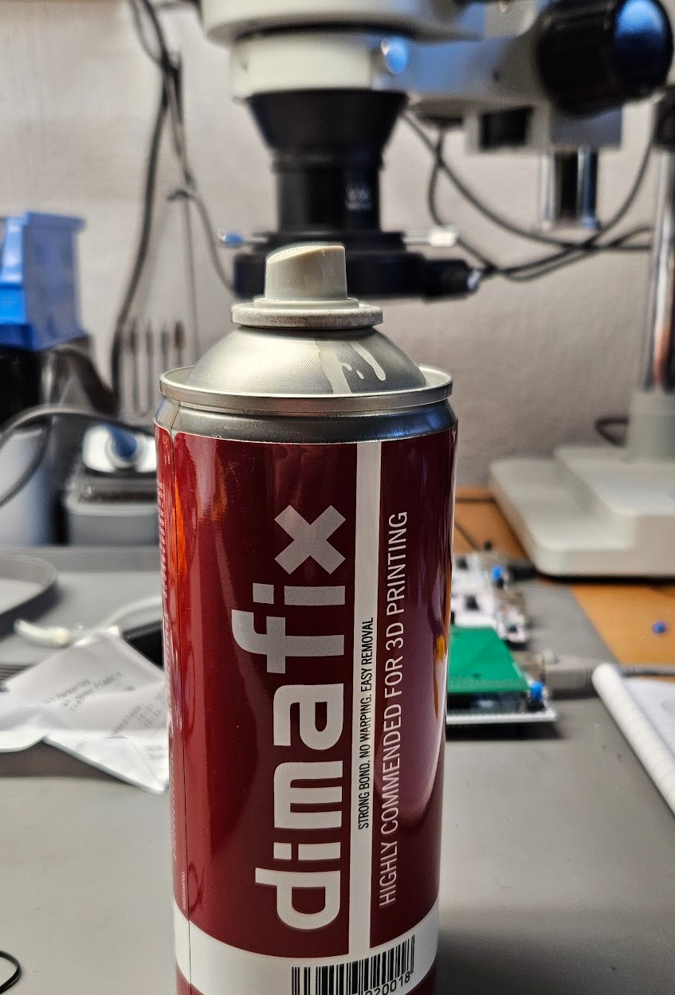
Lim

Slide 19
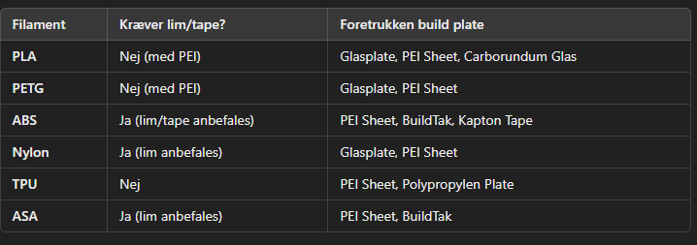
Vedhæftningstips til filamenttyper

Slide 20
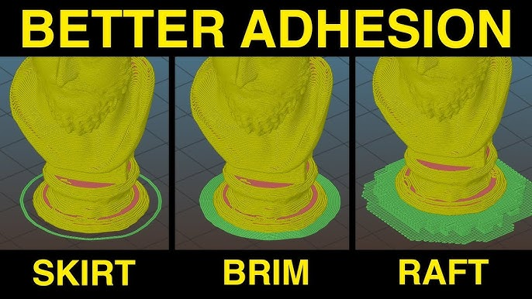
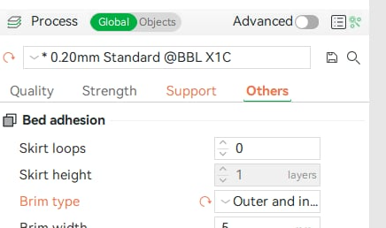
Brim / Skirt

Slide 21
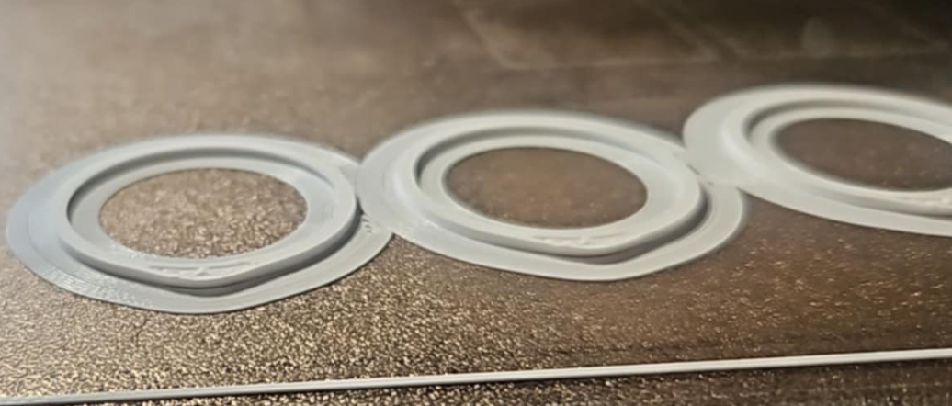
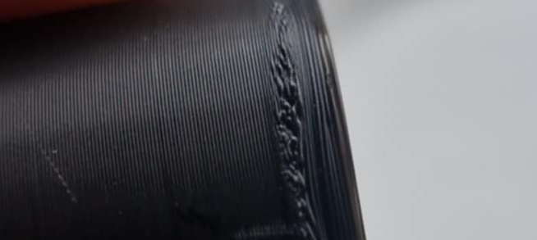
Brim med/uden
Notes:
Faldt af, hvis der ikke var prim på

Slide 22
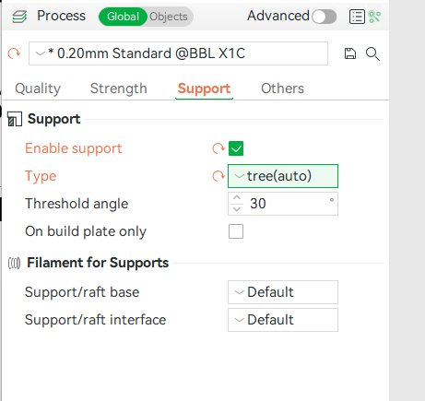
Support

Slide 23
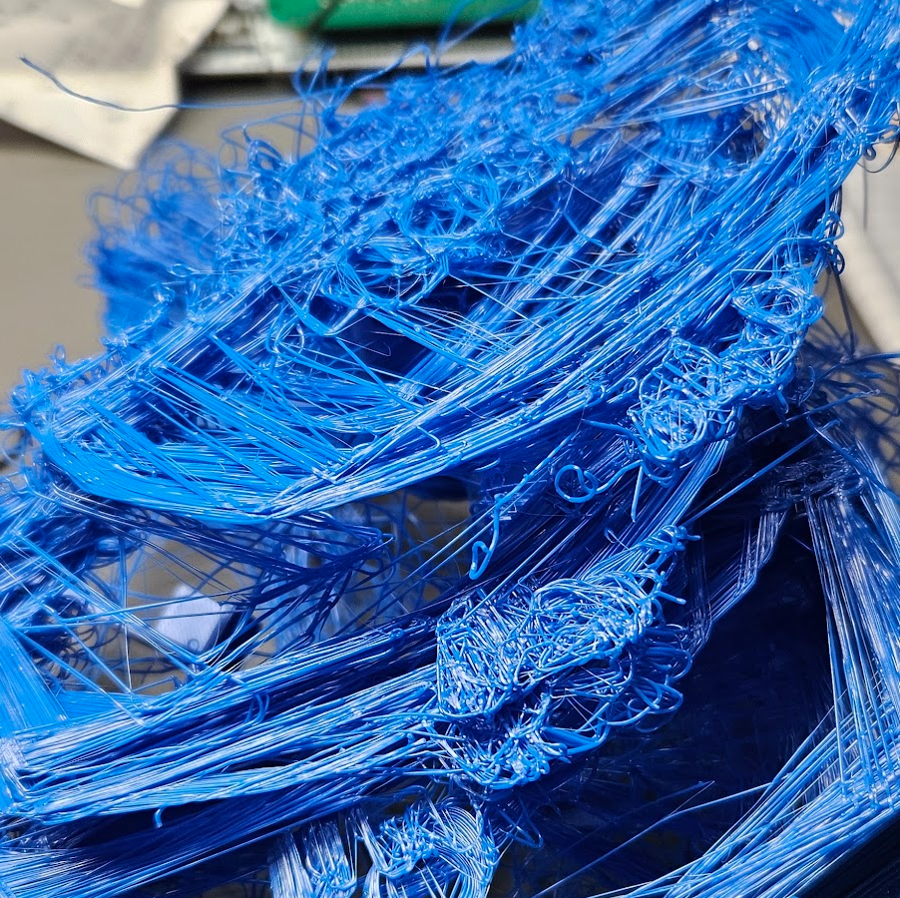
Fejl ASA (før lim)

Slide 24
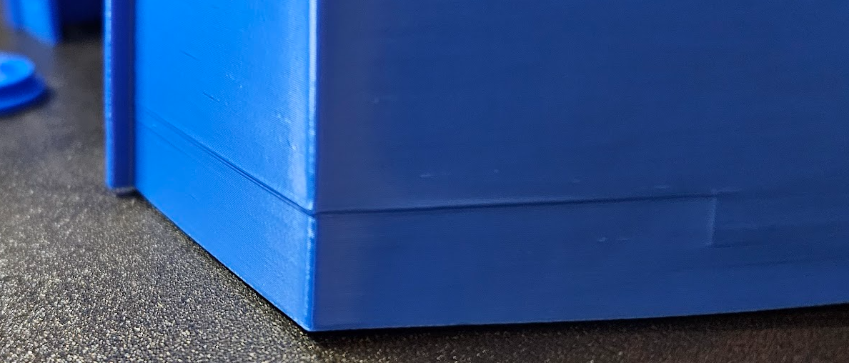
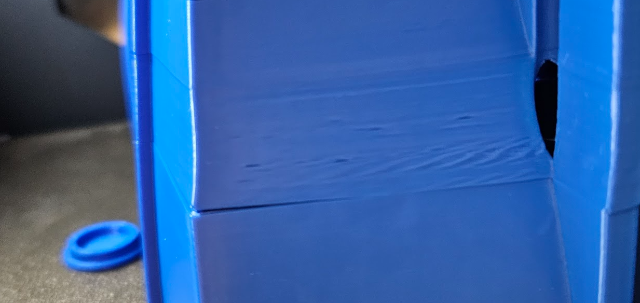
Fejl (efter lim)
3D print plate adhesion
8,5 timers printtid

Slide 25
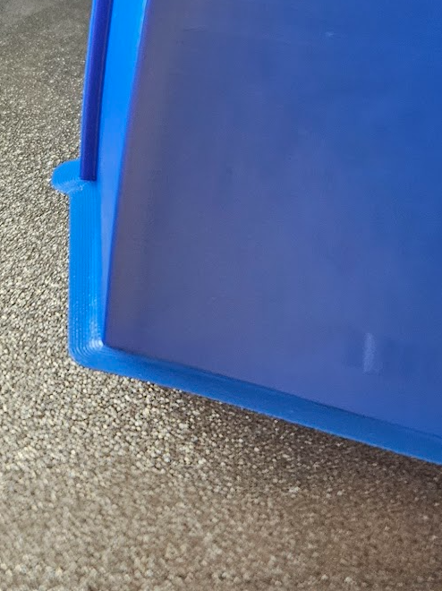
Efter brim
Ingen support
5 timers printtid
Slipper ikke bed, men laver stadig et slip

Slide 26
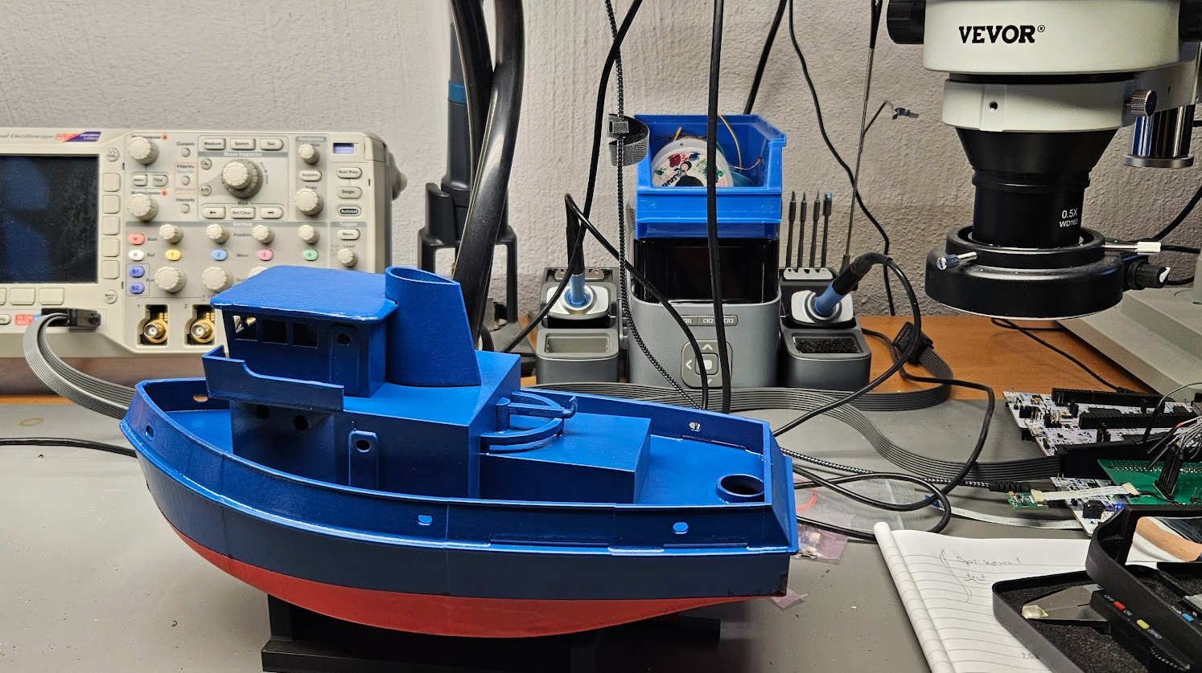
Samling

Slide 27
Bearbejdning
Sandpapir
Zienklinge
Spartel
Maling

Slide 28
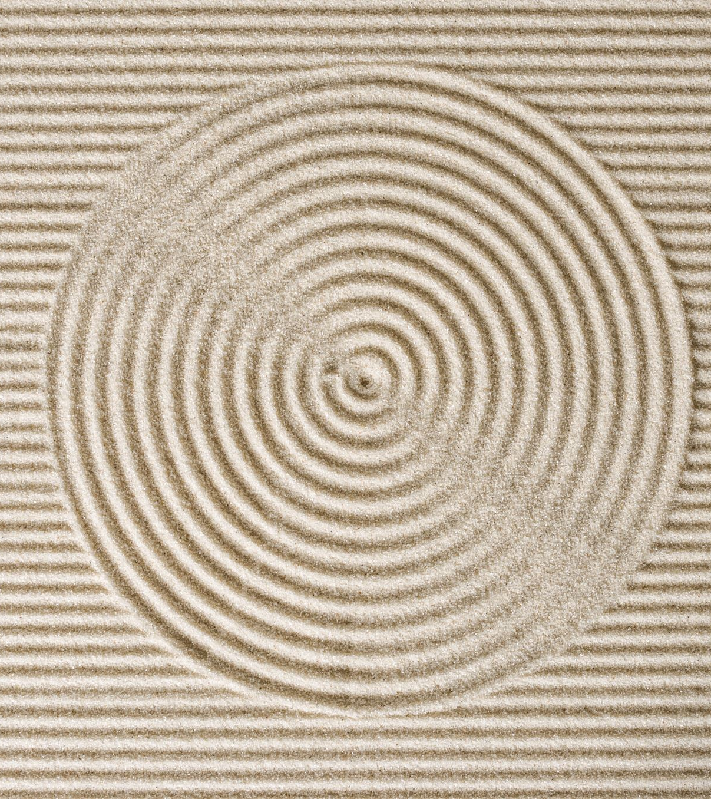
Sandpapir
Malerpind med sandpapir

Slide 29
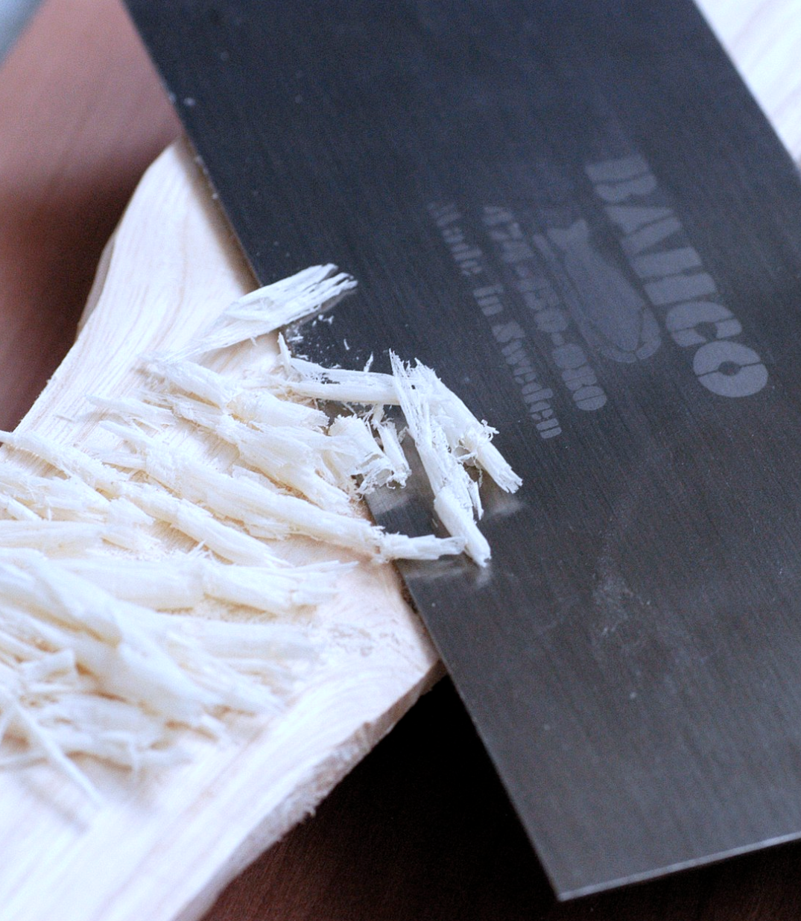
Ziehklinge stål
3. Efterbehandling af prints
Hvordan? Ziehklingen kan bruges til at skrabe overskydende materiale eller små uregelmæssigheder af overfladen på dit færdige print.
Fordele:
Perfekt til at opnå en glat finish, især på store flade overflader.
Kan bruges til at fjerne stringing og elefantfod.

Slide 30
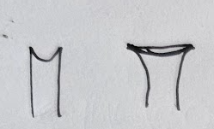
Skær en skarp kant med en burnisher (stålstang)
Nu skal du lave den skarpe kant,
🔧 Sådan gør du:
Tag en burnisher eller en hærdet stålstang.
Placer Ziehklingen på en fast overflade, og hold burnisheren i en vinkel på 5-10 grader.
Træk burnisheren langs kanten med jævnt tryk for at skabe en let bøjning af metalkanten. Dette kaldes at "trække en spån".

Slide 31
Buk den skarpe kant
Når kant er skabt, skal den bukkes
🔧 Sådan gør du:
Placer Ziehklingen på en fast overflade, og hold burnisheren lodret
Træk burnisheren langs kanten med jævnt tryk for at trække kan ud

Slide 32
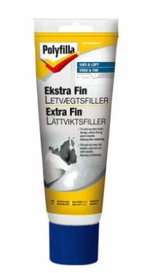
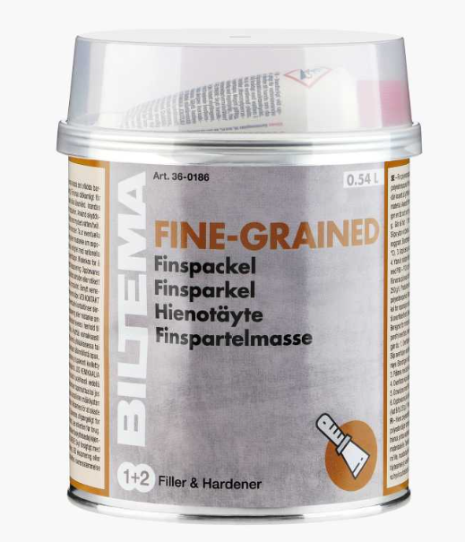
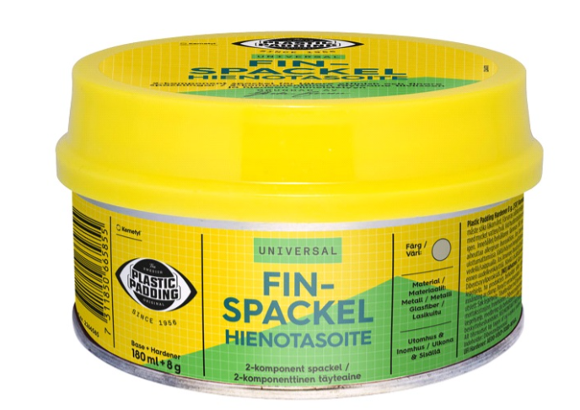
Spartel
2 component
Færdigblandet

Slide 33
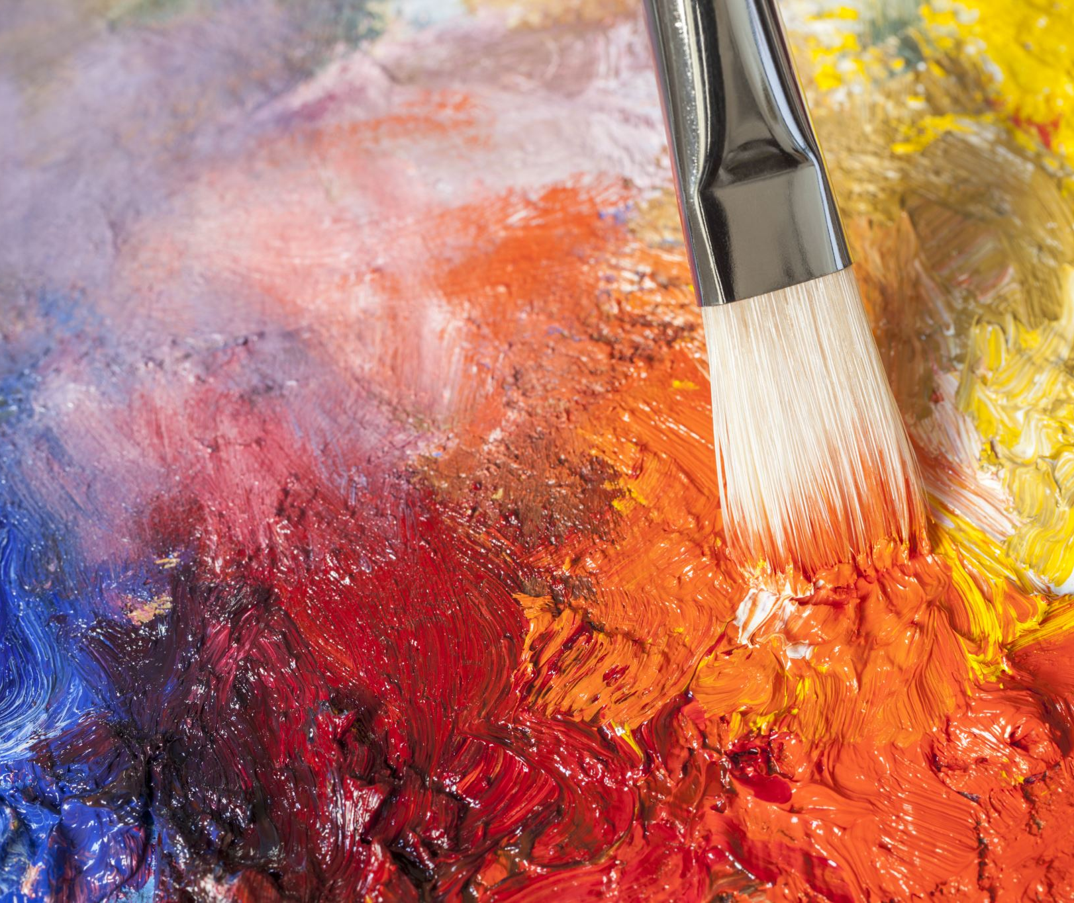
Maling

